Slide 1




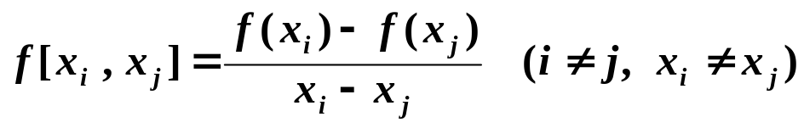
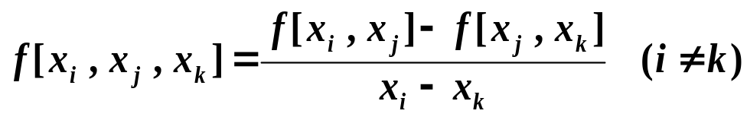
§2 牛顿插值 /* Newton’s Interpolation */
Lagrange 插值虽然易算，但若要增加一个节点时，全部基函数 l_{i}(x) 都需重新算过。
将 L_{n}(x) 改写成
?
?
?
?
的形式，希望每加一个节点时，
只附加一项上去即可。
➢ 差商(亦称均差) /* divided difference */
1阶差商 /* the 1st divided difference of f w.r.t. x_{i} and x_{j} */
2阶差商

Slide 2
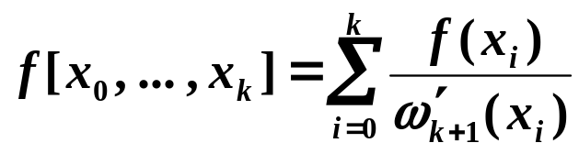
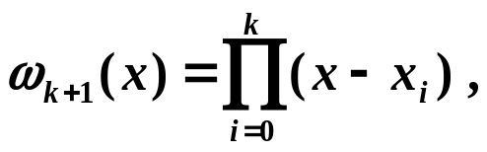
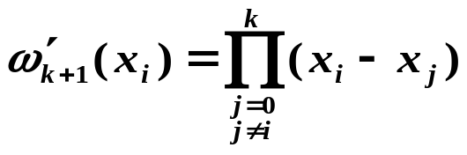

§2 Newton’s Interpolation
(k+1)阶差商：
f
[
x
,
x
,
...
,
x
]
−
f
[
x
,
...
,
x
,
x
]
f
[
x
,
...
,
x
]
=
0
1
k
1
k
k
+
1
0
k
+
1
x
−
x
0
k
+
1
f
[
x
,
...
,
x
,
x
]
−
f
[
x
,
...
,
x
,
x
]
=
0
k
−
1
k
0
k
−
1
k
+
1
x
−
x
k
k
+
1
事实上
其中
Warning: my head is exploding…
What is the point of this formula?
差商的值与 x_{i} 的顺序无关！

Slide 3



§2 Newton’s Interpolation
➢ 牛顿插值 /* Newton’s Interpolation */
1
2
… … … …
n−1
1
+ (x − x₀) ×
+ … … + (x − x₀)…(x − x_{n−1}) ×
2
n−1
N_{n}(x)
a_{i} =
f [ x₀, …, x_{i} ]
R_{n}(x)

Slide 4
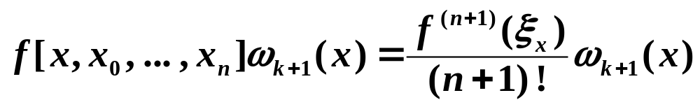
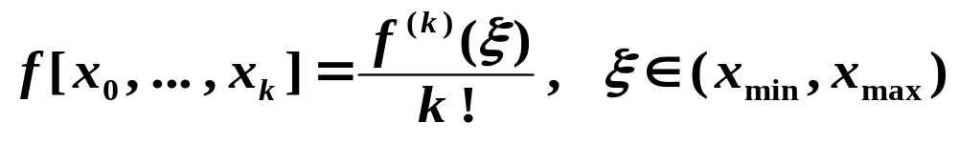
§2 Newton’s Interpolation
注： 由唯一性可知 N_{n}(x) ≡ L_{n}(x)， 只是算法不同，故其余项也相同，即
☞ 实际计算过程为
HW:
p.112 #4
f (x₀)
f (x₁)
f (x₂)
…
f (x_{n−1})
f (x_{n})
f [x₀, x₁]
f [x₁, x₂]
… …
… …
f [x_{n−1}, x_{n}]
f [x₀, x₁ , x₂]
… …
… …
f [x_{n−2}, x_{n−1}, x_{n}]
f [x₀, …, x_{n}]
f (x_{n+1}) f [x_{n}, x_{n+1}] f [x_{n−1}, x_{n}, x_{n+1}] f [x₁, …, x_{n+1}] f [x₀, …, x_{n+1}]

Slide 5

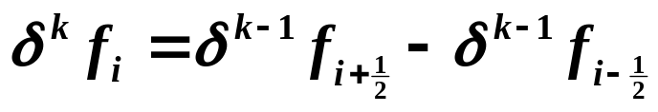
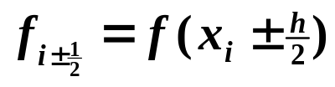
§2 Newton’s Interpolation
➢ 等距节点公式 /* Formulae with Equal Spacing */
当节点等距分布时:
向前差分
/* forward difference */
Δ
f
=
f
−
f
i
i
+
1
i
Δ
k
f
=
Δ
k
−
1
(
Δ
f
)
=
Δ
k
−
1
f
−
Δ
k
−
1
f
i
i
i
+
1
i
向后差分
/* backward difference */
∇
f
=
f
−
f
i
i
i−1
∇
k
f
=
∇
k
−
1
f
−
∇
k
−
1
f
i
i
i
−
1
中心差分
/* centered difference */
其中
More given on p.113-114.

Slide 6



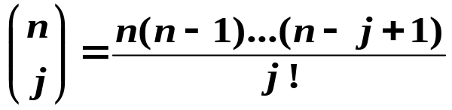
§2 Newton’s Interpolation
 差分的重要性质：
 线性：例如
 若 f (x)是 m 次多项式，则 是 次多项式，而
 差分值可由函数值算出：
n
n
n
n
Δ
n
f
=
Σ
(
−
1
)
j
f
∇
n
=
Σ
−
n
−
j
k
n
+
k
−
j
f
(
1
)
f
=
j
k
=
j
k
+
j
−
n
j
0
j
0
其中
/* binomial coefficients */
n
n
 函数值可由差分值算出：
f
=
Σ
Δ
j
f
n
+
k
j
k
j
=
0
Δ
k
f
由 R_{n} 表达式

f
[
x
,
...
,
x
]
=
0
0
k
k
!
h
k
∇
k
f
Δ
k
f
f
[
x
,
x
,
...
,
x
]
=
n
f
(
k
)
(
ξ
)
=
0
n
n
−
1
n
−
k
k
!
h
k
h
k

Slide 7


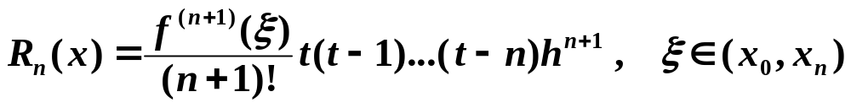

§2 Newton’s Interpolation
牛顿公式
 牛顿前差公式 /* Newton’s forward-difference formula */
设
，则
n
t
N
(
x
)
=
N
(
x
+
t
h
)
=
Σ
Δ
k
f
(
x
)
n
n
0
k
0
k
=
0
 牛顿后差公式 /* Newton’s backward-difference formula */
将节点顺序倒置：
n
−
t
设
，则
=
+
=
Σ
−
k
∇
k
N
(
x
)
N
(
x
t
h
)
(
1
)
f
(
x
)
n
n
n
k
n
k
=
0
注：一般当 x 靠近 x₀ 时用前插，靠近 x_{n} 时用后插，故两种公式亦称为表初公式和表末公式。

Slide 8
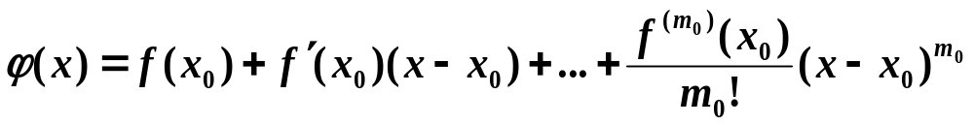
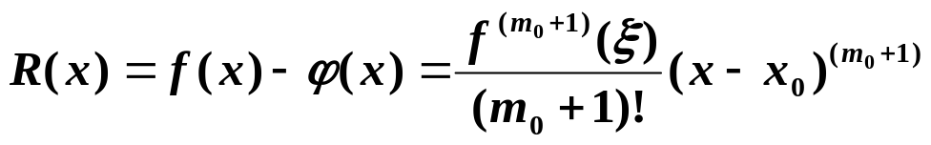
§3 厄米插值 /* Hermite Interpolation */
不仅要求函数值重合，而且要求若干阶导数也重合。
即：要求插值函数 ϕ (x) 满足ϕ (x_{i}) = f (x_{i}), ϕ’ (x_{i}) = f ’ (x_{i}),
…, ϕ^{(mi)} (x_{i}) = f ^{(mi)} (x_{i}).
注： N 个条件可以确定 阶多项式。
N − 1
要求在1个节点 x₀ 处直到m₀ 阶导数都重合的插值多项式即为Taylor多项式
其余项为
一般只考虑 f 与f ’的值。

Slide 9
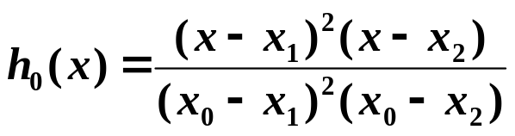
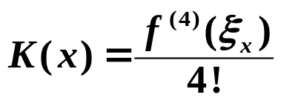
§3 Hermite Interpolation
例：设 x₀ ≠ x₁ ≠ x₂, 已知 f(x₀)、 f(x₁)、 f(x₂) 和 f ’(x₁), 求多项式 P(x) 满足 P(x_{i}) = f (x_{i})，i = 0, 1, 2，且 P’(x₁) = f ’(x₁), 并估计误差。
解：首先，P 的阶数 =
3
模仿 Lagrange 多项式的思想，设
2
∧
P
(
x
)
=
Σ
f
(
x
)
h
(
x
)
+
f ’

(
x₁
)
h
(
x
)
3
=
i
i
∧
1
i
0
∧
其中 h_{i}(x_{j}) = δ_{ij} , h_{i}’(x₁) = 0, (x_{i}) = 0, ’(x₁) = 1
h₁
h₁
h₀(x)
有根
x₁, x₂，且 h₀’(x₁) = 0 ⇒ x₁ 是重根。
=
−
2
−
h
(
x
)
C
(
x
x
)
(
x
x
)
0
0
1
2
又: h₀(x₀) = 1 ⇒ C₀
h₂(x)
与h₀(x) 完全类似。
h₁(x)
有根 x₀, x₂ ⇒
与 Lagrange 分析完全类似
h
(
x
)
=
(
Ax
+
B
)(
x
−
x
)(
x
−
x
)
1
0
2
由余下条件 h₁(x₁) = 1 和 h₁’(x₁) = 0 可解。
∧
(x)
∧
h₁
有根 x₀, x₁, x₂ ⇒
h₁
=
−
−
−
(
x
)
C
(
x
x
)(
x
x
)(
x
x
)
∧
1
0
1
2
又: ’(x₁) = 1 ⇒ C₁ 可解。
h₁

Slide 10
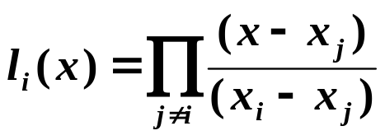

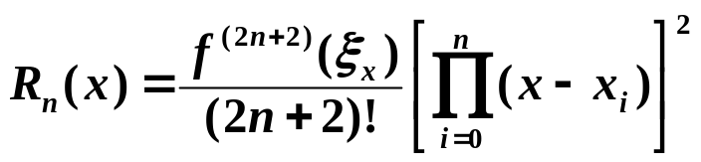

§3 Hermite Interpolation
一般地，已知 x₀ , …, x_{n} 处有 y₀ , …, y_{n} 和 y₀’ , …, y_{n}’ ，求 H_{2n+1}(x) 满足 H_{2n+1}(x_{i}) = y_{i} ， H’_{2n+1}(x_{i}) = y_{i}’。
解：设
n
n
∧
H_{2n+1}
(
x
)
=
Σ
y_{i}
h
(
x
)
+
Σ
y_{i}’
h
(
x
)
i
i
i
=
0
i
=
0
∧
∧
其中 h_{i}(x_{j}) = δ_{ij} , h_{i}’(x_{j}) = 0, (x_{j}) = 0, ’(x_{j}) = δ_{ij}
h_{i}
h_{i}
这样的Hermite 插值唯一
h_{i}(x)
有根 x₀ , …, x_{i} , …, x_{n}且都是2重根 ⇒
∧
h
(
x
)
=
(
A
x
+
B
)
l
2
(
x
)
i
i
i
i
由余下条件 h_{i}(x_{i}) = 1 和 h_{i}’(x_{i}) = 0 可解A_{i} 和 B_{i} ⇒
∧
∧
(x)
有根 x₀ , …, x_{n}, 除了x_{i} 外都是2重根 ⇒
h_{i}
h_{i}
=
−
(
x
)
C
(
x
x
)
l_{i}²(x)
i
i
∧
∧
又: ’(x_{i}) = 1 ⇒ C_{i} = 1
h_{i}
h_{i}
=
−
(
x
)
(
x
x
)
l_{i}²(x)
i
设
则

Slide 11
§3 Hermite Interpolation
∧
Quiz: 给定 x_{i} = i +1, i = 0, 1, 2, 3, 4, 5. 下面哪个是 h₂(x)的图像？
y
y
✓
1
-
1
-
斜率=1
0.5
-
0.5
-
0
1
2
3
4
5
6
x
-
HW: p.120-121
#1，#2，#3
0
1
2
3
4
5
6
x
 求Hermite多项式的基本步骤：
∧
① 写出相应于条件的h_{i}(x)、 h_{i}(x) 的组合形式；
∧
② 对每一个h_{i}(x)、 h_{i}(x) 找出尽可能多的条件给出的根；
③ 根据多项式的总阶数和根的个数写出表达式；
④ 根据尚未利用的条件解出表达式中的待定系数；
⑤ 最后完整写出H(x)。

Slide 12
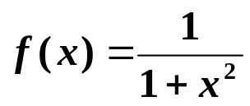
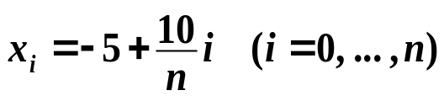

§4 分段低次插值 /* piecewise polynomial approximation */
例：在[−5, 5]上考察 的L_{n}(x)。取
2.5
×
L_{n}(x) → f (x)
2
Remember what I have said?
Increasing the degree of interpolating polynomial
will NOT guarantee a good result,
since high-degree polynomials are
oscillating.
1.5
n 越大，
端点附近抖动
越大，称为
Runge 现象
1
0.5
0
-
0.5
-
5
-
4
-
3
-
2
-
1
0
1
2
3
4
5
分段低次插值

Slide 13

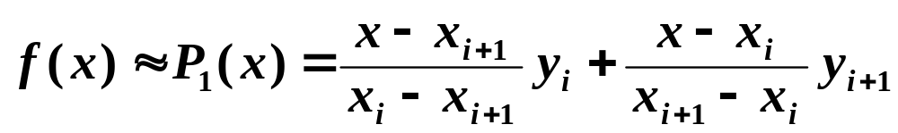




§4 Piecewise Polynomial Approximation
➢ 分段线性插值 /* piecewise linear interpolation */
在每个区间 上，用1阶多项式 (直线) 逼近 f (x):
记 ，易证：当 时，
一致
失去了原函数的光滑性。
How can we make a smooth interpolation without asking too much from f ?
Headache …
➢ 分段Hermite插值 /* Hermite piecewise polynomials */
给定
在 上利用两点的 y 及 y’ 构造3次Hermite函数
导数一般不易得到。

